Slide 1
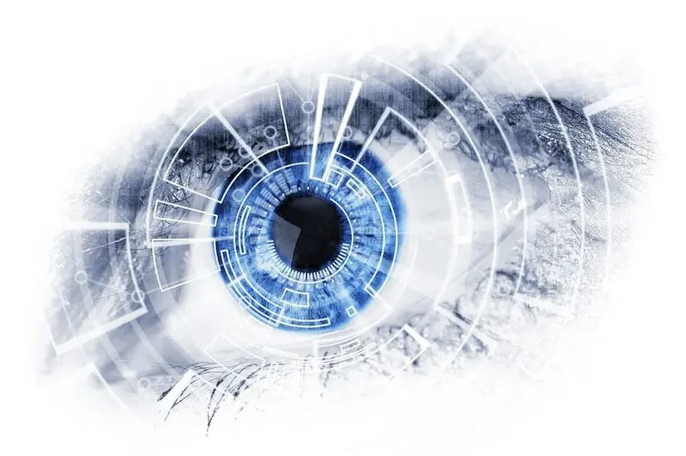
Dokumentum szkennelés képfeldolgozása és szövegfelismerése
Megközelítheti-e a gépi látás az emberi vizuális észlelés pontosságát?
Előadó neve: Velekey Ádám (H3Q42Y)
Dátum: 2026. Január 10.

Slide 2
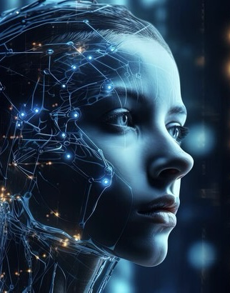
Tartalomjegyzék
1. Bevezetés és célkitűzés:
2. Elméleti háttér, OCR alapok és előfeldolgozás
3. A rendszer felépítése és működése
4. Képfeldolgozási lépések
5. Tesztelés
6. Kiértékelés
7. Hibás esetek elemzése
8. Összegzés és továbbfejlesztési lehetőségek

Slide 3
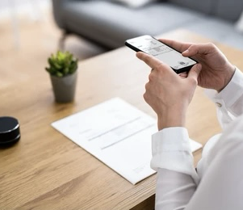
Bevezetés és célkitűzés Hogyan befolyásolja az előfeldolgozás az OCR pontosságát?
Problémafelvetés – A szkennelt vagy telefonnal készített dokumentumképek gyakran torzak, zajosak vagy rossz megvilágításúak, ami jelentősen rontja az OCR rendszerek felismerési pontosságát.
Miért aktuális a téma - A dokumentumok digitalizálása (számlák, jegyzetek, szerződések) ma is széles körben elterjedt, ezért fontos a megbízható automatikus szövegfelismerés.
Projekt célja - Dokumentumképek előfeldolgozása képfeldolgozási módszerekkel, majd annak vizsgálata, hogyan változik az OCR pontossága.
Kutatási kérdés - Milyen mértékben javítja az előfeldolgozás az EasyOCR és a Tesseract felismerési eredményeit?

Slide 4
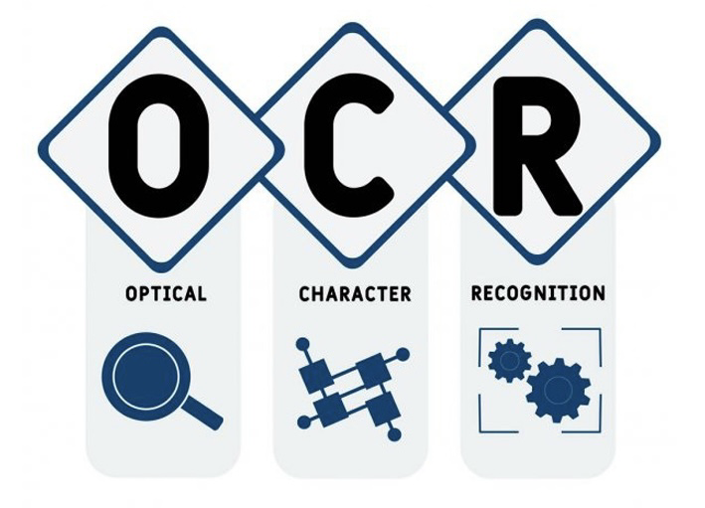
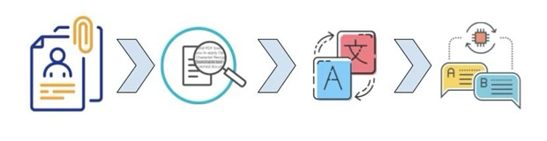
Elméleti háttér – OCR alapok és előfeldolgozás
Mi az OCR? Az OCR (Optical Character Recognition) célja, hogy képeken található szöveget automatikusan digitális szöveggé alakítson.
Miért fontos az előfeldolgozás? A nyers képek gyakran zajosak, torzak, rosszul megvilágítottak, ami jelentősen rontja a felismerést.
Az OCR működésének fő lépései:
Szövegterületek detektálása
Karakterek szegmentálása
Karakterfelismerés (mintázat / neurális háló)
Utófeldolgozás (hibajavítás)
Tipikus előfeldolgozási lépések
Szürkeárnyalatosítás
Zajszűrés
Binarizálás
Kontrasztjavítás
Perspektívakorrekció

Slide 5

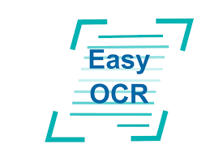

A rendszer felépítése és működése
Rendszer célja: Az előfeldolgozás hatásának mérése az OCR pontosságára két különböző OCR motor esetén.
Feldolgozási folyamat (pipeline):
Dokumentumkép beolvasása
Előfeldolgozás (OpenCV)
OCR futtatása (EasyOCR / Tesseract)
Szöveg kinyerése
Kiértékelés és összehasonlítás
Használt technológiák:
Python
OpenCV – képfeldolgozás
EasyOCR – neurális OCR
Tesseract OCR – klasszikus OCR

Slide 6
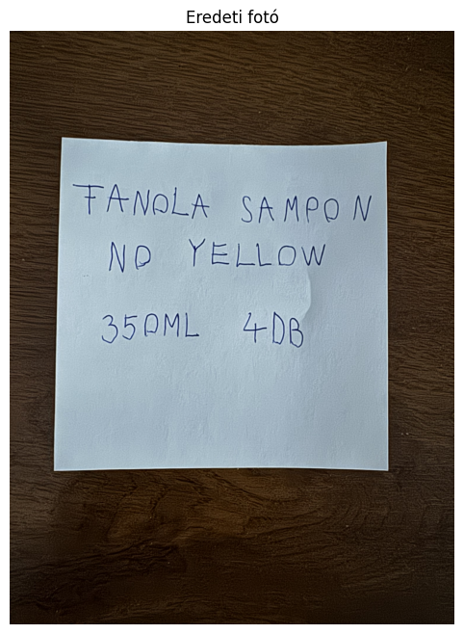
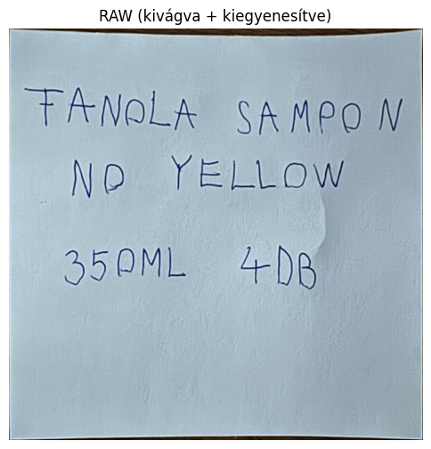
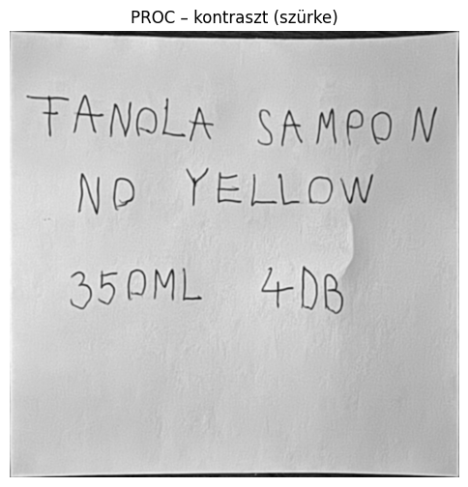
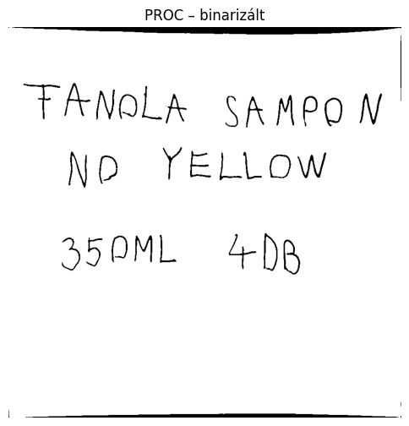
Képfeldolgozási lépések
Az előfeldolgozás célja a zaj csökkentése és a karakterek kiemelése az OCR pontosságának növeléséhez.
A képeken látható lépések (vágás, kiegyenesítés, szürkeárnyalat, binarizálás) előkészítik a dokumentumot a megbízható szövegfelismeréshez.

Slide 7
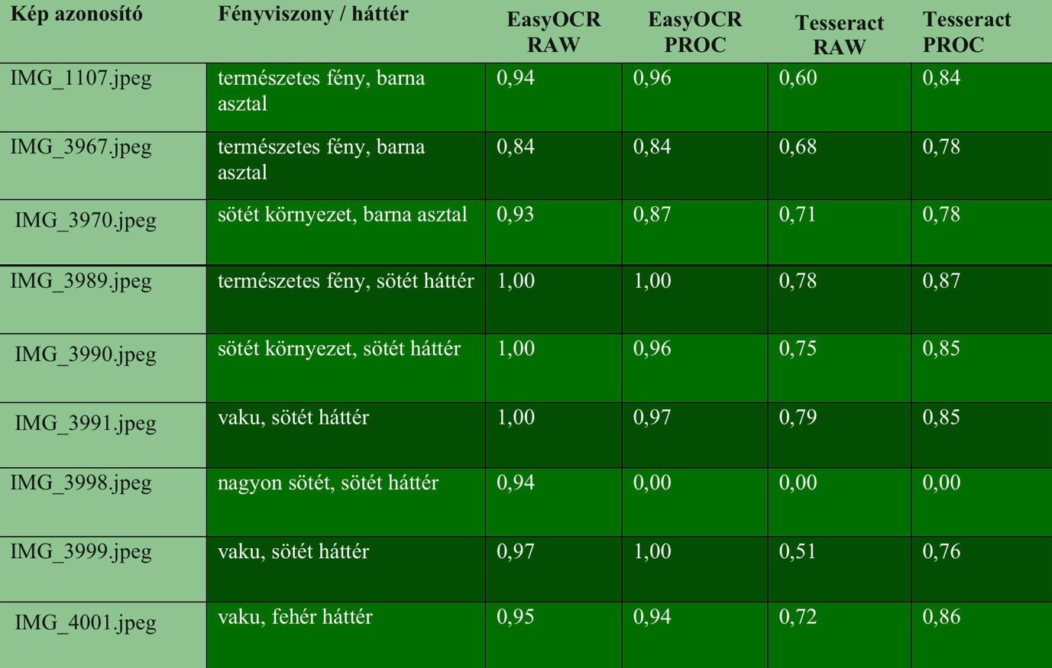
Tesztelés
Több, eltérő körülmények között készült dokumentumképet használtam (különböző fényviszonyok, hátterek).
Minden képet két formában vizsgáltam: RAW (nyers) és PROC (előfeldolgozott).
Két OCR motort hasonlítottam össze: EasyOCR és Tesseract.
A felismerési pontosságot egyezési arány alapján mértem, majd táblázatban összesítettem
OCR-felismerési pontosság különböző tesztképeken

Slide 8
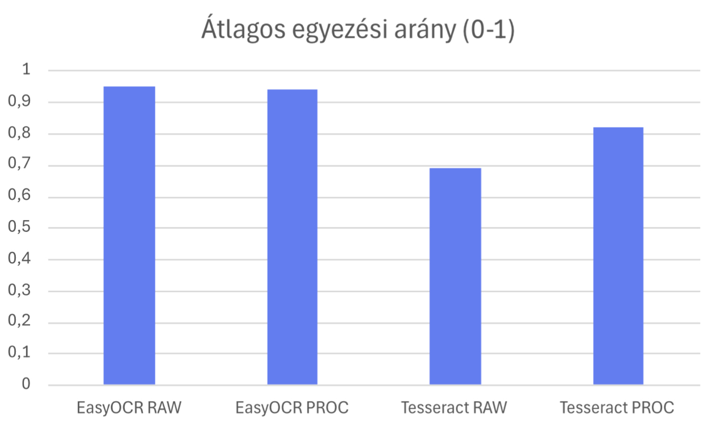
Kiértékelés
Az EasyOCR esetében az előfeldolgozás nem hozott jelentős javulást, az átlagos pontosság közel változatlan maradt.
A Tesseract esetében az előfeldolgozás hatása egyértelmű: az átlagos felismerési pontosság jelentősen növekedett.
Ez azt mutatja, hogy a klasszikus OCR motorok érzékenyebbek a képminőségre és az előfeldolgozásra.
Az OCR-motorok átlagos felismerési pontossága nyers és elő feldolgozott képeken

Slide 9
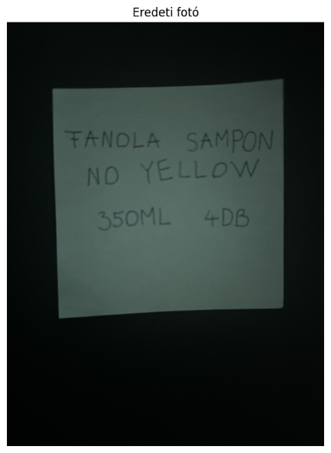
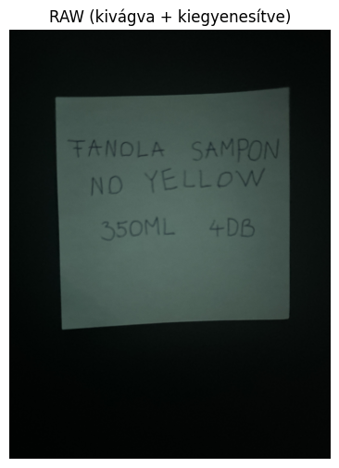
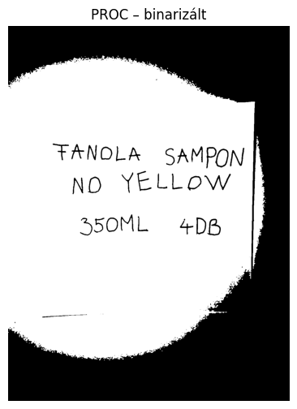
Hibás esetek ki elemzése
Extrém fényviszonyok: Nagyon sötét vagy túl világos képek esetén a karakterek és a háttér közti kontraszt nem volt elegendő, ezért az OCR nem tudta megbízhatóan elkülöníteni a szöveget.
Háttér és árnyék problémák: Erős árnyék, gyűrődés vagy zajos háttér megzavarta a karakterek körvonalait, ami hibás vagy hiányos felismerést eredményezett.
Előfeldolgozás korlátai: Bizonyos esetekben a binarizálás és kontrasztjavítás információvesztést okozott, ami rontotta a felismerés minőségét.

Slide 10
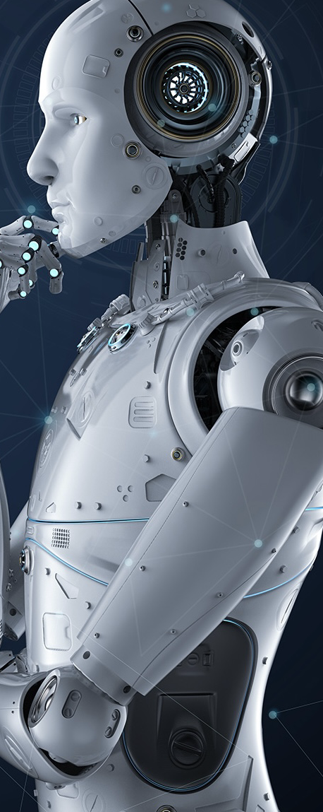
Összegzés és továbbfejlesztési lehetőségek
Az előfeldolgozás hatása OCR motoronként eltérő.
EasyOCR: minimális változás.
Tesseract: jelentős pontosságnövekedés előfeldolgozás után.
Következtetés: a klasszikus OCR rendszerek érzékenyebbek a képminőségre.
Továbbfejlesztés:
Több és változatosabb tesztkép bevonása
Adaptív és tanuló alapú előfeldolgozási módszerek kipróbálása
További OCR motorok bevonása és finomhangolása
Automatikus paraméter-optimalizálás az előfeldolgozási lépésekhez

Slide 11
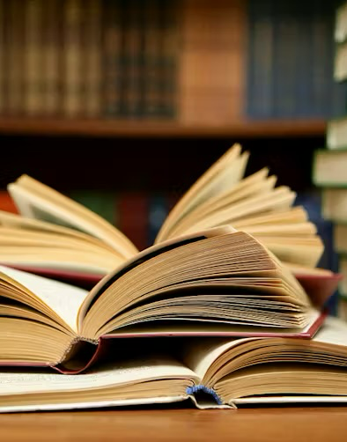
Irodalomjegyzék
Artasanchez, A., Joshi, P. Artificial Intelligence with Python (Second Edition). Packt Publishing, 2020.
Dedov, F. Python Bible – 7 in 1. Independently published, 2020.
Gonzalez, R. C., Woods, R. E. Digital Image Processing. Pearson Education, 4th Edition, 2019.
OpenCV Documentation - https://docs.opencv.org/
Tesseract OCR – Official Documentation - https://github.com/tesseract-ocr/tesseract
EasyOCR – Official GitHub Repository - https://github.com/JaidedAI/EasyOCR
Python Official Documentation - https://docs.python.org/3/

Slide 12
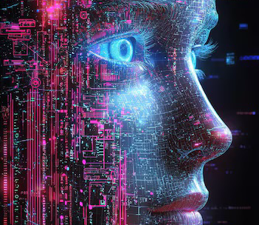
Köszönöm a figyelmet!
Te milyen gépi látást használó alkalmazást használnál, ami megkönnyítené a mindennapjaidat?

